Slide 1
Antické vojenstvo – AST - Semestrálny projekt
Bc. Viktor Szitkey ZS 2022/2023

Slide 2
Obsah
Základný opis
Použité OOP princípy
DEMO

Slide 3
Základná myšlienka
Vytvorenie dvoch armád
Nastavenie ostatných faktorov
Simulácia boja
Vyhodnotenie boja
GUI

Slide 4
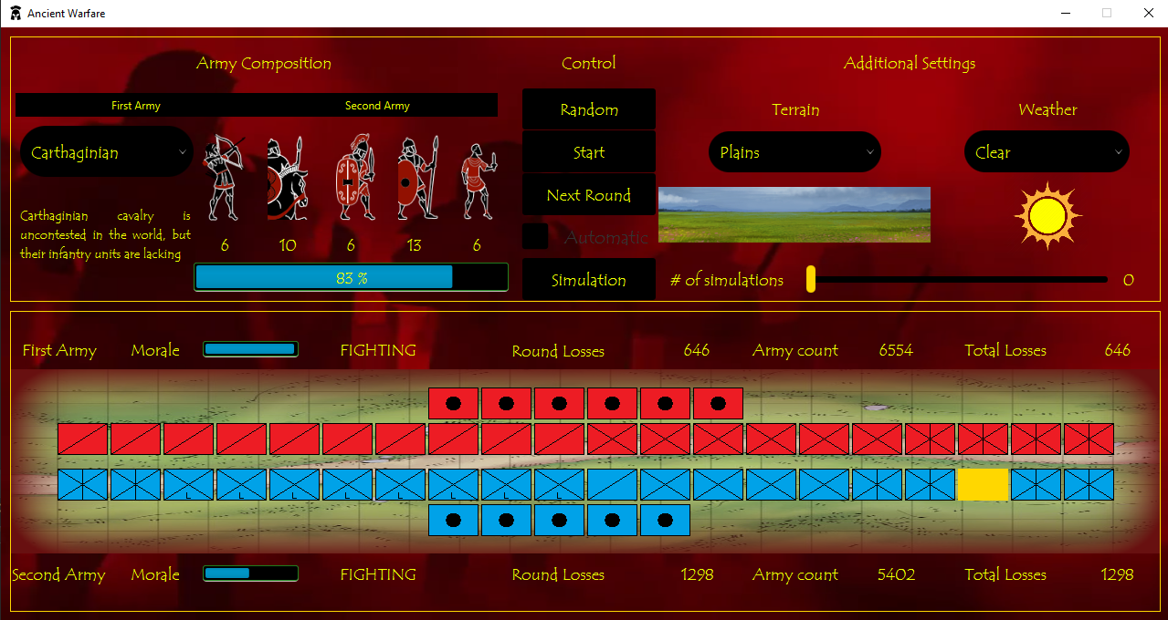
Ukážka hry

Slide 5
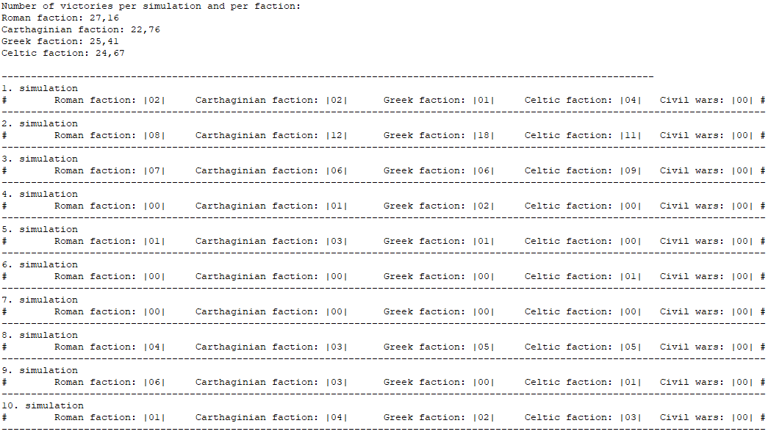
Ukážka simulácie

Slide 6
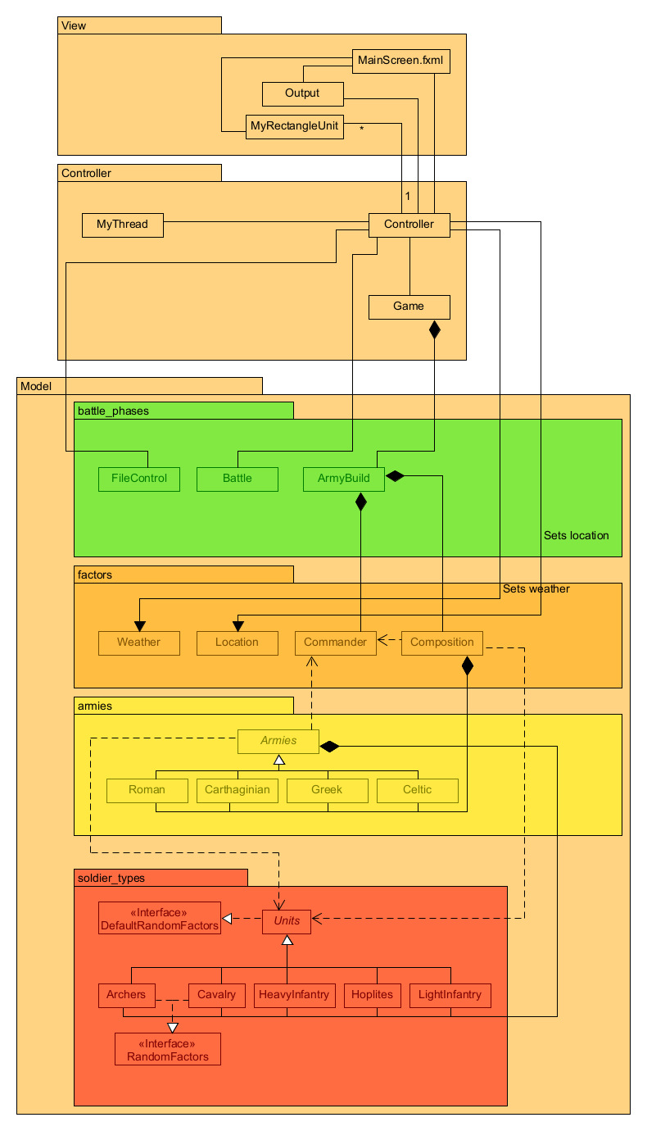
MVC
Model – dáta
View – prezentácia dát
Controller – správa dát

Slide 7
OOP princípy

Slide 8
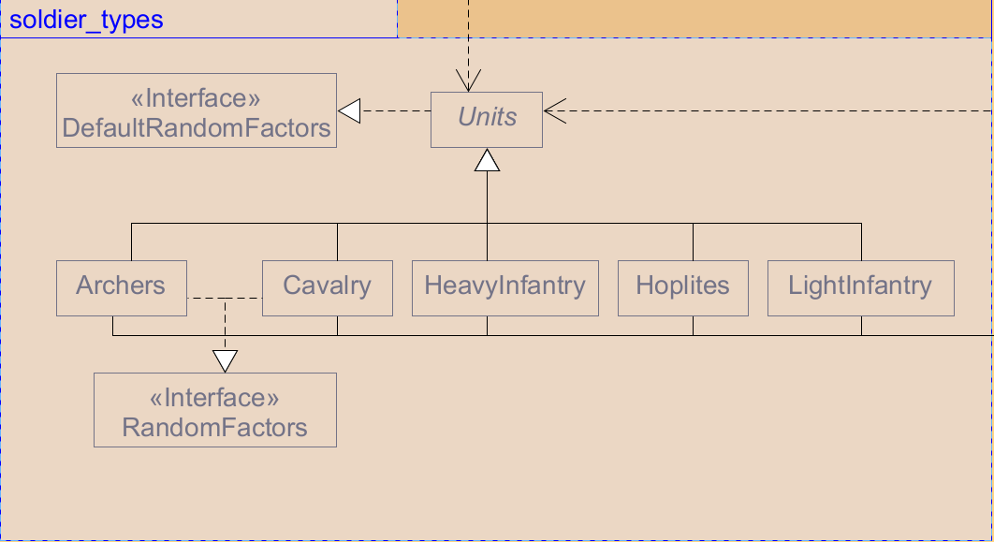
Dedenie a abstraktná trieda
Podtrieda získa vlastnosti rodičovského objektu
Lukostrelec a jazdec majú veľa spoločného ale niečom sa v boji diametrálne odlišuju

Slide 9
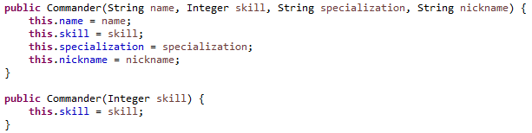
Preťaženie metódy/konštruktéra

Slide 10
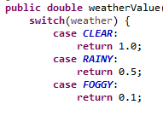
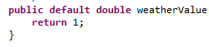
Prekonanie metódy
Units
Archers

Slide 11
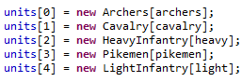
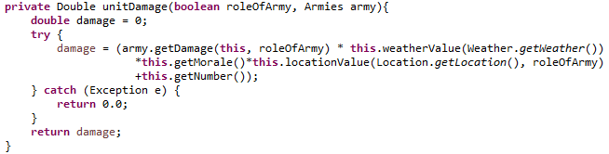
Runtime polymorfizmus
Upcasting
Polymofizmus

Slide 12
DEMO

Slide 13
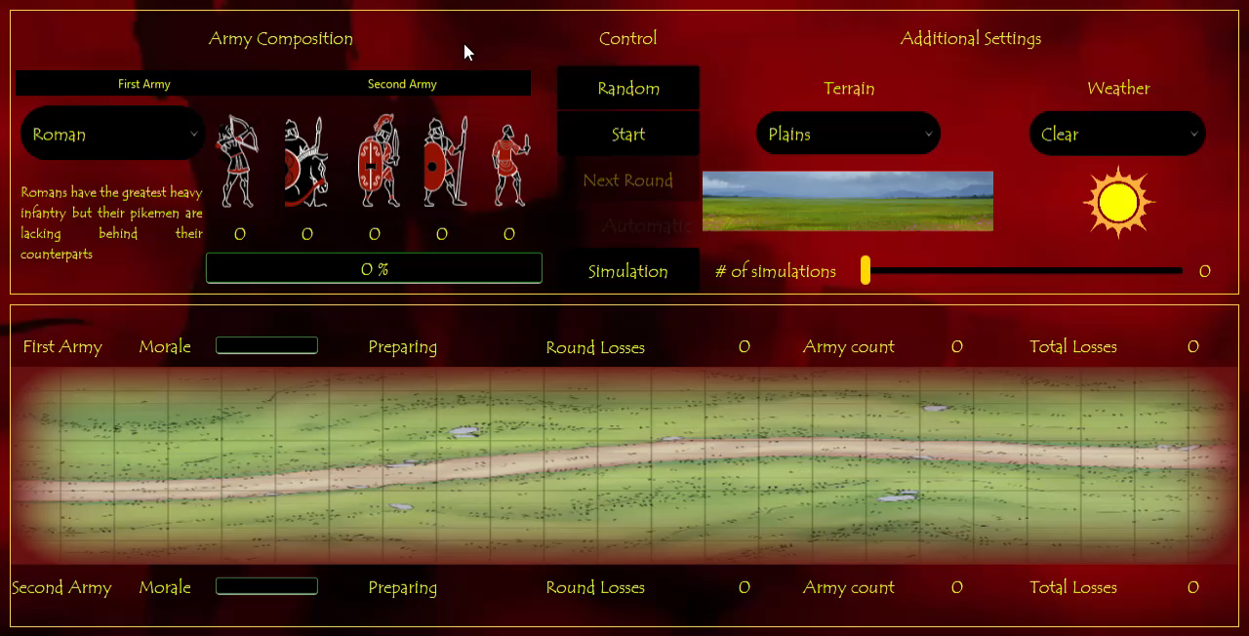

Slide 14
Ďakujem za pozornosť!

